Slide 1
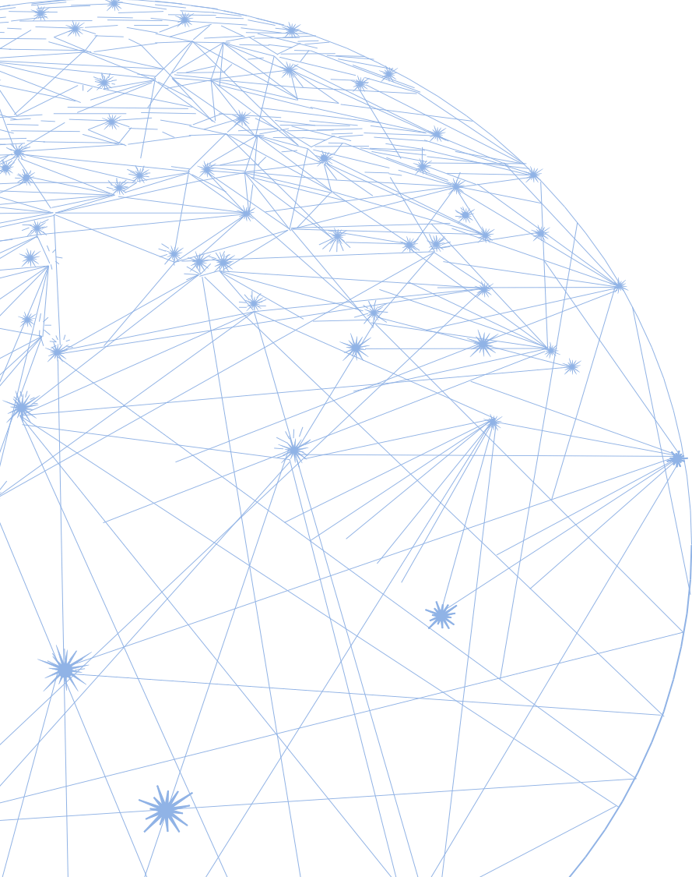
В. А. Смирнов
доктор физ.-мат. наук, профессор,
заведующий кафедрой
элементарной математики и теории чисел
Московского педагогического
государственного университета
Геометрические места точек
2023

Slide 2
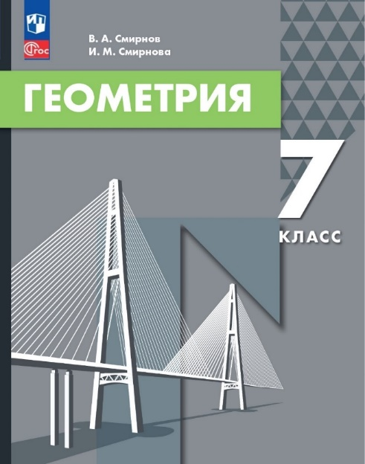
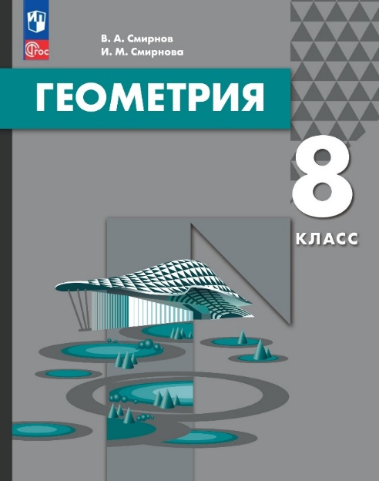
Наши новые учебники геометрии, входящие в Федеральный перечень 2023-2024 уч. г.
11.09.2022 Новый ФПУ 2023 год ФГОС
1.2.4.3. Геометрия (учебный предмет)
1.2.4.3.10.1. Смирнов В.А., Смирнова И.М. Геометрия 7. ООО «БИНОМ. Лаборатория знаний». lbz.ru/books/980/11062/ 1.2.4.3.10.2. Смирнов В.А., Смирнова И.М. Геометрия 8. ООО «БИНОМ. Лаборатория знаний». lbz.ru/books/980/11062/ 1.2.4.3.10.3. Смирнов В.А., Смирнова И.М. Геометрия 9. ООО «БИНОМ. Лаборатория знаний». lbz.ru/books/980/11062/

Slide 3
Авторский сайт: vasmirnov.ru
Notes:
В режиме слайдов ответы появляются после кликанья мышкой

Slide 4
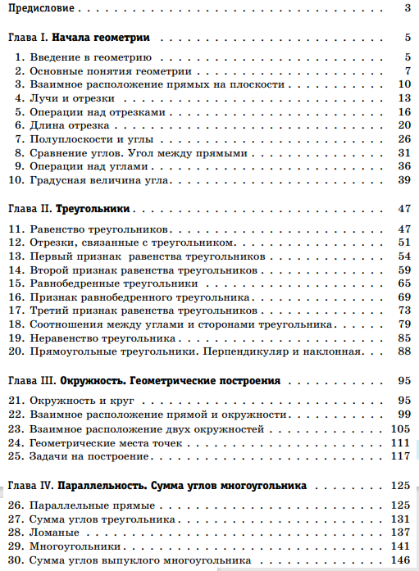
В наших учебниках мы придерживаемся модульной структуры, рекомендованной ФГОС, при которой связанные между собой темы объединены в один модуль и расположены в одном месте.
Таким модулем является третья глава «Окружность. Геометрические построения» нашего учебника геометрии 7-го класса.
4
Notes:
В режиме слайдов ответы появляются после кликанья мышкой

Slide 5
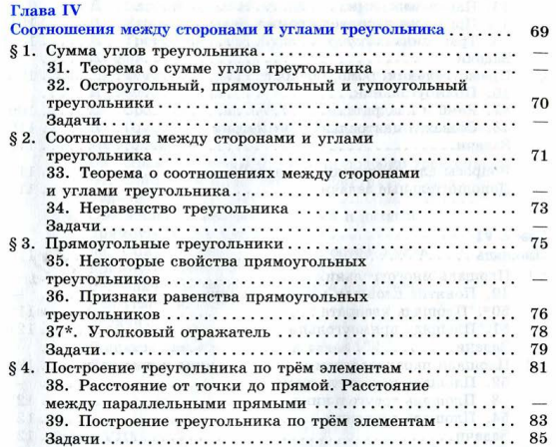
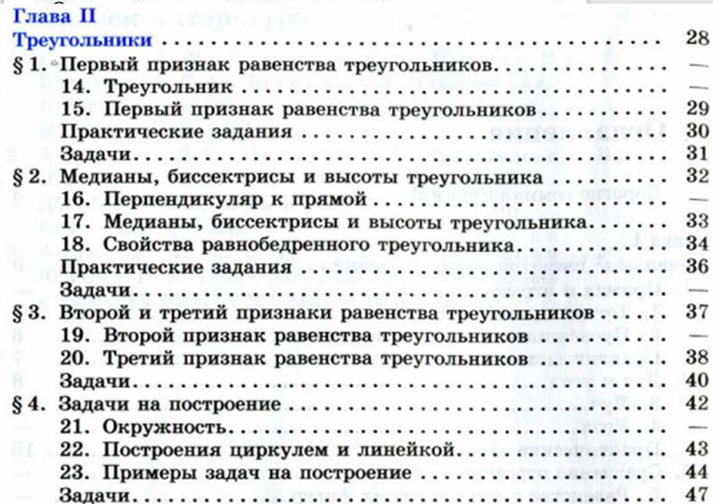
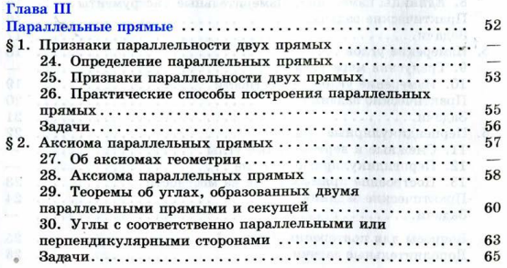
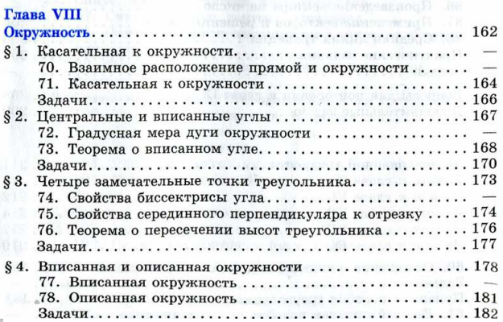
Учебник геометрии Л.С. Атанасяна и др. модульной структуры не придерживается.
Notes:
В режиме слайдов ответы появляются после кликанья мышкой

Slide 6
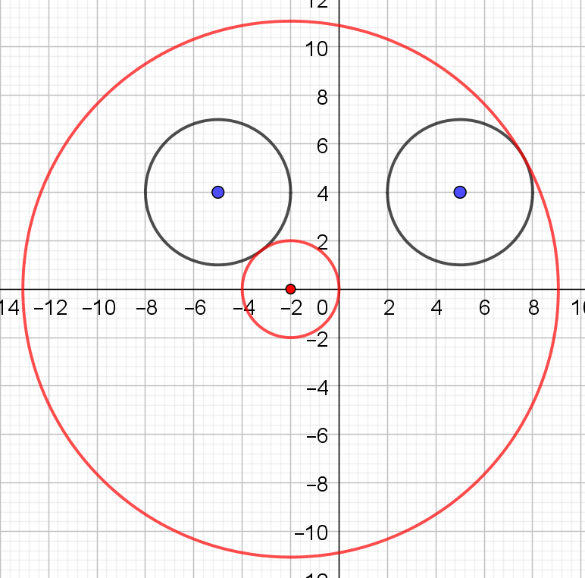
Демоверсия 2024, задача 18
Найдите все положительные значения a, при каждом из которых система уравнений
$$\left\{\begin{aligned}{(|x|−5)}^{2}+{(y−4)}^{2}=9, \\ {(x+2)}^{2}+y^{2}=a^{2},\end{aligned}\right.$$
имеет единственное решение.
Решение. Первое уравнение задаёт две окружности с центрами (5, 4) и (-5, 4) и радиусами 3. Второе уравнение задаёт окружность с центром (-2, 0) и радиусом a$.$
Ответ. 2, $\sqrt{65}+3.$
Notes:
В режиме слайдов ответы появляются после кликанья мышкой

Slide 7
Геометрическое место точек является одним из важнейших понятий геометрии. Метод геометрических мест широко используется при решении различных математических задач.
Решение задач на геометрические места точек учит: устанавливать фигуры по заданным свойствам; изображать и моделировать эти фигуры; доказывать, что найденные фигуры являются искомыми ГМТ. Всё это способствует развитию геометрических представлений учащихся, знакомит их с геометрическими фигурами, различными способами их задания и свойствами, формирует навыки исследовательской деятельности.
В середине прошлого века обучению учащихся решению задач на нахождение геометрических мест точек уделялось большое внимание. Было издано несколько сборников задач на геометрические места точек.
1. Стражевский А. А. Задачи на геометрические места точек в курсе геометрии средней школы. М.: Учпедгиз, 1954.
2. Наумович Н. В. Геометрические места в пространстве и задачи на построение. М.: Учпедгиз, 1956.
Notes:
В режиме слайдов ответы появляются после кликанья мышкой

Slide 8
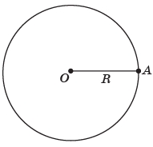
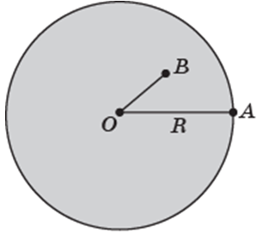
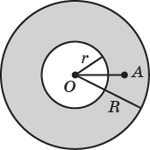
Геометрическим местом точек (ГМТ) называется фигура, состоящая из всех точек, удовлетворяющих заданному свойству или нескольким заданным свойствам.
Примерами геометрических мест точек являются:
Окружность – ГМТ, удаленных от данной точки на данное расстояние;
круг – ГМТ, удаленных от данной точки на расстояние, не превосходящее данное.
Кольцо – ГМТ A, для которых $r ≤OA≤R$.
Notes:
В режиме слайдов ответы появляются после кликанья мышкой

Slide 9
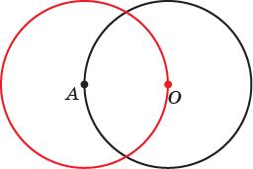
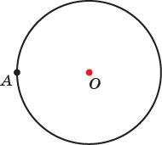
Упражнения
1. Найдите геометрическое место центров O окружностей радиусом R, проходящих через данную точку A.
Ответ: окружность с центром в точке A и радиусом R.
Notes:
В режиме слайдов ответы появляются после кликанья мышкой

Slide 10
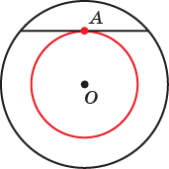
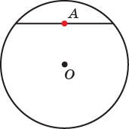
2. Для данной окружности с центром O найдите ГМ середин хорд данной длины.
Ответ: если длина хорды меньше диаметра окружности, то окружность; если хорда является диаметром, то центр данной окружности.
Notes:
В режиме слайдов ответы появляются после кликанья мышкой

Slide 11
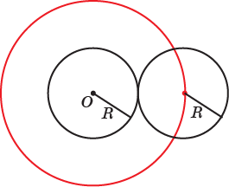
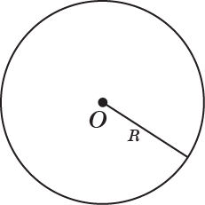
3. Найдите ГМ центров окружностей, касающихся данной окружности того же радиуса R.
Ответ: окружность радиусом 2R.
Notes:
В режиме слайдов ответы появляются после кликанья мышкой

Slide 12
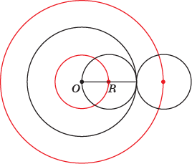
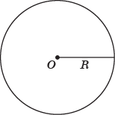
4. Найдите ГМ центров окружностей радиусом 1, касающихся данной окружности радиусом 2.
Ответ: две окружности с радиусами 1 и 3.
Notes:
В режиме слайдов ответы появляются после кликанья мышкой

Slide 13
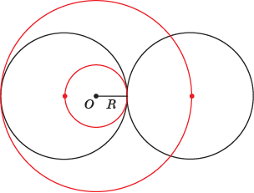
5. Найдите ГМ центров окружностей радиусом 2, касающихся данной окружности радиусом 1.
Ответ: две окружности с радиусами 1 и 3.
Notes:
В режиме слайдов ответы появляются после кликанья мышкой

Slide 14
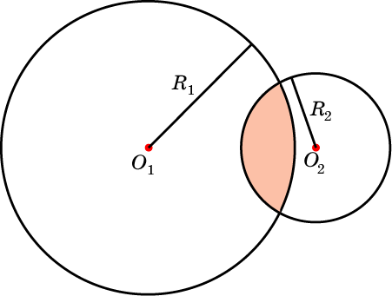
6. Даны две точки O₁ и O₂. Найдите ГМТ X, для которых XO₁ $≤$ R₁ и XO₂ $≤$ R₂.
Ответ: пересечение двух кругов с центрами в точках O₁, O₂ и радиусами R₁, R₂.
Notes:
В режиме слайдов ответы появляются после кликанья мышкой

Slide 15
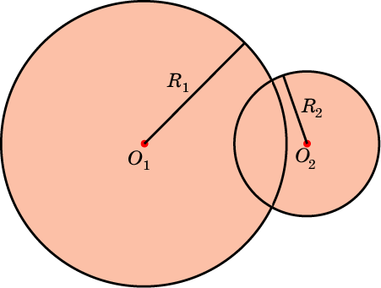
7. Даны две точки O₁ и O₂. Найдите ГМТ X, для которых XO₁ $≤$ R₁ или XO₂ $≤$ R₂.
Ответ: объединение двух кругов с центрами в точках O₁, O₂ и радиусами R₁, R₂.
Notes:
В режиме слайдов ответы появляются после кликанья мышкой

Slide 16
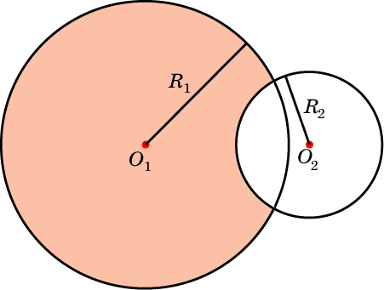
8. Даны две точки O₁ и O₂. Найдите ГМТ X, для которых XO₁ $≤$ R₁ и XO₂ $≥$ R₂.
Ответ: разность двух кругов с центрами в точках O₁, O₂ и радиусами R₁, R₂.
Notes:
В режиме слайдов ответы появляются после кликанья мышкой

Slide 17
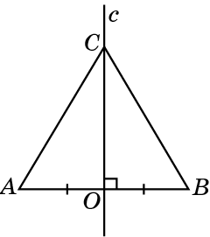
Серединный перпендикуляр
Серединным перпендикуляром к отрезку называется прямая, перпендикулярная этому отрезку и проходящая через его середину.
Notes:
В режиме слайдов ответы появляются после кликанья мышкой

Slide 18
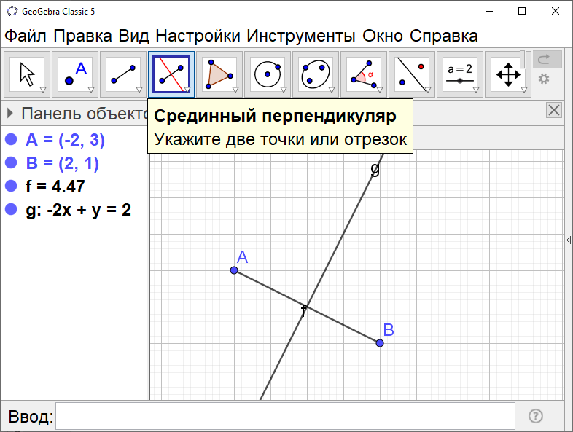
Серединный перпендикуляр в программе GeoGebra
Notes:
В режиме слайдов ответы появляются после кликанья мышкой

Slide 19
Теорема. Серединный перпендикуляр к отрезку является ГМТ, одинаково удаленных от концов этого отрезка.
Доказательство. Пусть дан отрезок АВ и точка О – его середина. Очевидно, точка О одинаково удалена от точек А, В и принадлежит серединному перпендикуляру.
Пусть точка С принадлежит серединному перпендикуляру и не совпадает с О, тогда прямоугольные треугольники АОС и ВОС равны (по катетам). Следовательно, АС=ВС.
Обратно, пусть точка С одинаково удалена от точек А и В и не совпадает с точкой О. Тогда треугольник АВС равнобедренный и СО – медиана. По свойству равнобедренного треугольника медиана является и высотой. Значит, точка С принадлежит серединному перпендикуляру.
Notes:
В режиме слайдов ответы появляются после кликанья мышкой

Slide 20
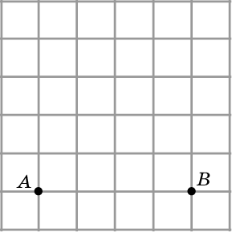
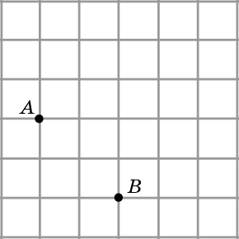
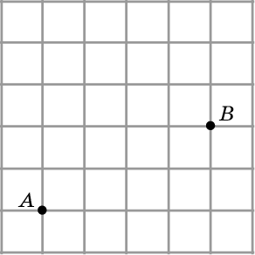
1. Изобразите ГМТ, равноудаленных от точек A и B.
Notes:
В режиме слайдов ответы появляются после кликанья мышкой

Slide 21
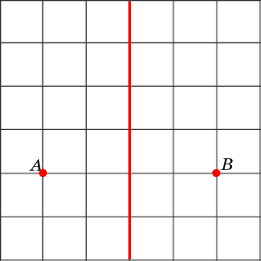
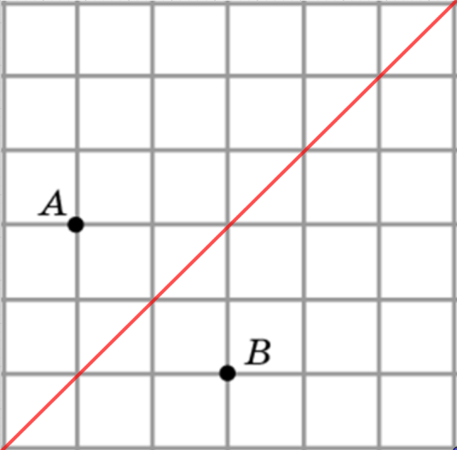
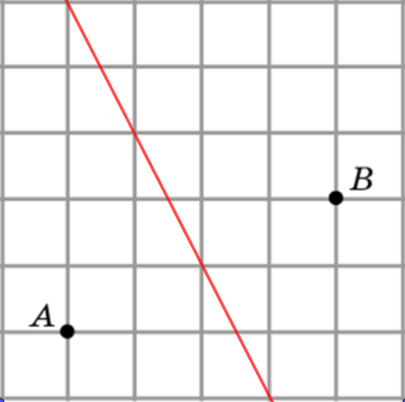
Ответ:
Notes:
В режиме слайдов ответы появляются после кликанья мышкой

Slide 22
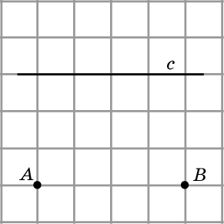
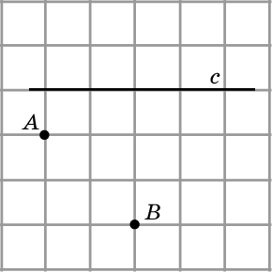
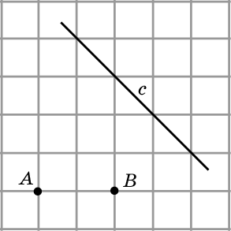
2. На прямой c отметьте точку, равноудаленную от точек A, B.
Notes:
В режиме слайдов ответы появляются после кликанья мышкой

Slide 23
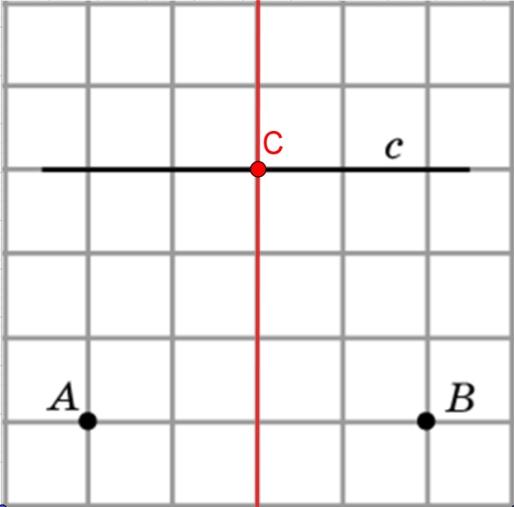
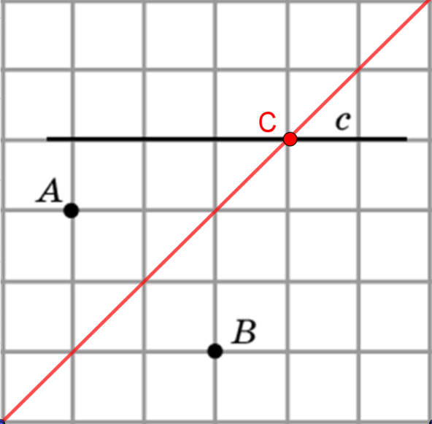
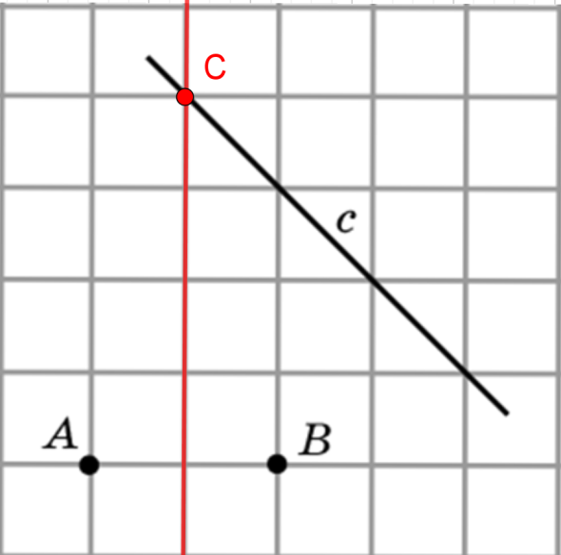
Ответ:
Notes:
В режиме слайдов ответы появляются после кликанья мышкой

Slide 24
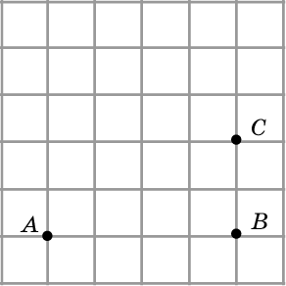
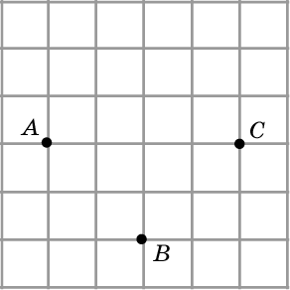
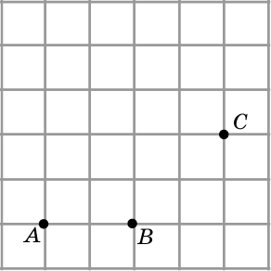
3. Отметьте точку, равноудаленную от точек A, B и C.
Notes:
В режиме слайдов ответы появляются после кликанья мышкой

Slide 25
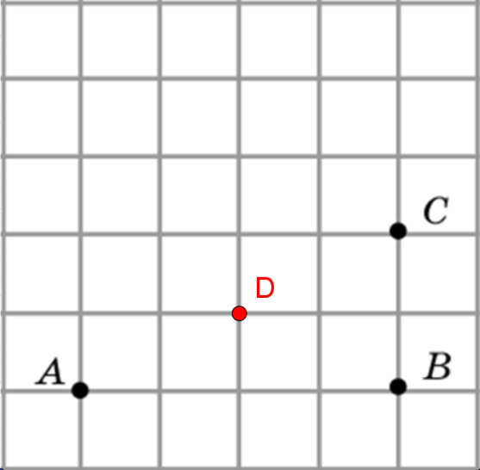
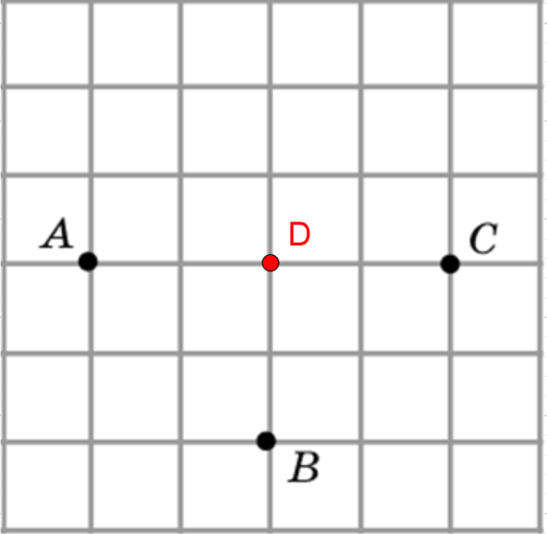
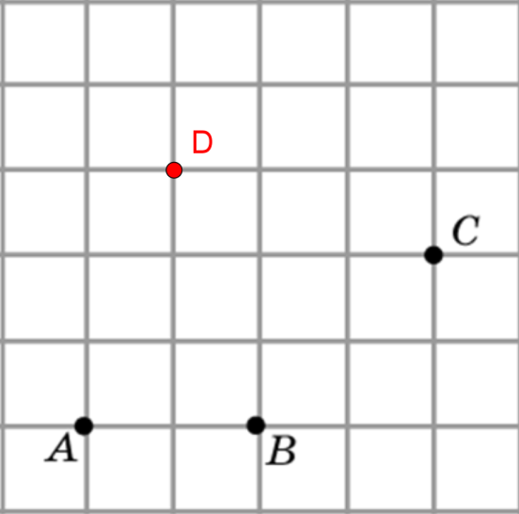
Ответ:
Notes:
В режиме слайдов ответы появляются после кликанья мышкой

Slide 26
4. Найдите геометрическое место центров окружностей, проходящих через две данные точки.
Notes:
В режиме слайдов ответы появляются после кликанья мышкой

Slide 27
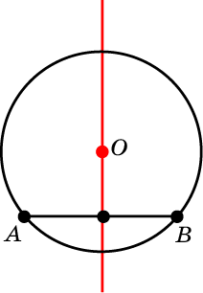
Ответ: серединный перпендикуляр к отрезку, соединяющему две данные точки.
Notes:
В режиме слайдов ответы появляются после кликанья мышкой

Slide 28
5. Найдите геометрическое место вершин С равнобедренных треугольников с заданным основанием AB.
Notes:
В режиме слайдов ответы появляются после кликанья мышкой

Slide 29
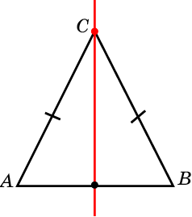
Ответ: серединный перпендикуляр к отрезку AB без середины этого отрезка.
Notes:
В режиме слайдов ответы появляются после кликанья мышкой

Slide 30
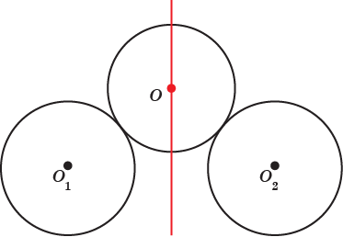
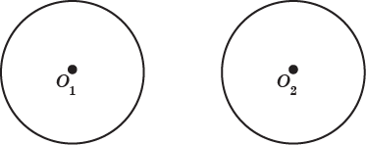
6. Найдите геометрическое место центров окружностей, касающихся двух равных окружностей с центрами O₁ и O₂ внешним образом.
Ответ: серединный перпендикуляр к отрезку O₁O₂.
Notes:
В режиме слайдов ответы появляются после кликанья мышкой

Slide 31
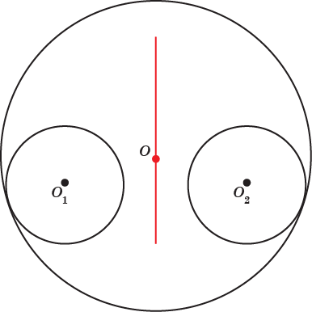
7. Найдите геометрическое место центров окружностей, касающихся двух равных окружностей с центрами O₁ и O₂ внутренним образом.
Ответ: серединный перпендикуляр к отрезку O₁O₂.
Notes:
В режиме слайдов ответы появляются после кликанья мышкой

Slide 32
8. Для данных точек A и B найдите ГМТ точек, D расстояние от которых до точки A меньше чем расстояние до точки B.
Notes:
В режиме слайдов ответы появляются после кликанья мышкой

Slide 33
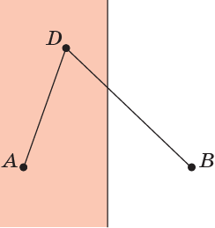
Ответ: полуплоскость, ограниченная серединным перпендикуляром к отрезку AB, содержащая точку A, без этого серединного перпендикуляра.
Notes:
В режиме слайдов ответы появляются после кликанья мышкой

Slide 34
Доказательство. Пусть D – внутренняя точка этой полуплоскости. Обозначим C точку его пересечения с серединным перпендикуляром c. Воспользуемся неравенством треугольника, применённому к треугольнику ACD. Имеем AD < AC + CD = BC + CD = BD.
Аналогичным образом доказывается, что для внутренних точек E полуплоскости, ограниченной серединным перпендикуляром и содержащей точку B, выполняется неравенство AE > BE.
Следовательно, искомым ГМТ является полуплоскость, ограниченная серединным перпендикуляром к отрезку AB, содержащая точку A, без этого серединного перпендикуляра.
Notes:
В режиме слайдов ответы появляются после кликанья мышкой

Slide 35
9. Даны две точки A и B. Найдите ГМТ C, для которых CA $≤$ CB $≤$ AB.
Ответ: пересечение круга и полуплоскости.
Notes:
В режиме слайдов ответы появляются после кликанья мышкой

Slide 36
10. Даны три точки A, B, C. Найдите ГМТ X, для которых AX $≤$ BX и BX $≤$ CX.
Ответ: пересечение двух полуплоскостей, ограниченных серединными перпендикулярами к отрезкам AB и BC.
Notes:
В режиме слайдов ответы появляются после кликанья мышкой

Slide 37
11. Даны три точки A, B, C. Найдите ГМТ X, для которых AX $≤$ BX или BX $≤$ CX.
Ответ: объединение двух полуплоскостей, ограниченных серединными перпендикулярами к отрезкам AB и BC.
Notes:
В режиме слайдов ответы появляются после кликанья мышкой

Slide 38
Биссектриса угла
Теорема. Биссектриса угла является ГМТ, лежащих внутри этого угла и одинаково удаленных от его сторон.
Notes:
В режиме слайдов ответы появляются после кликанья мышкой

Slide 39
Доказательство. Рассмотрим угол c вершиной в точке О и сторонами а, b. Пусть точка С лежит внутри данного угла. Опустим из нее перпендикуляры СА и CB на стороны а и b.
Если CA = CB, то прямоугольные треугольники АOС и ВOС равны (по гипотенузе и катету). Следовательно, углы AOC и BOC равны. Значит, точка C принадлежит биссектрисе угла.
Обратно, если точка C принадлежит биссектрисе угла, то прямоугольные треугольники AOC и BOC равны (по гипотенузе и острому углу). Следовательно, AC = BC. Значит, точка С одинаково удалена от сторон данного угла.
Notes:
В режиме слайдов ответы появляются после кликанья мышкой

Slide 40
1. Изобразите геометрическое место внутренних точек угла AOB, равноудаленных от его сторон.
Notes:
В режиме слайдов ответы появляются после кликанья мышкой

Slide 41
Ответ:
Notes:
В режиме слайдов ответы появляются после кликанья мышкой

Slide 42
2. На прямой c отметьте точку C, равноудаленную от сторон угла AOB.
Notes:
В режиме слайдов ответы появляются после кликанья мышкой

Slide 43
Ответ:
Notes:
В режиме слайдов ответы появляются после кликанья мышкой

Slide 44
Биссектриса угла в программе GeoGebra
Notes:
В режиме слайдов ответы появляются после кликанья мышкой

Slide 45
3. Найдите геометрическое место точек, одинаково удаленных от двух пересекающихся прямых a и b
Notes:
В режиме слайдов ответы появляются после кликанья мышкой

Slide 46
Ответ: биссектрисы четырех углов, образованных данными прямыми.
Notes:
В режиме слайдов ответы появляются после кликанья мышкой

Slide 47
4. Для двух данных пересекающихся прямых a и b найдите геометрическое место точек, расположенных ближе к a чем к b
Notes:
В режиме слайдов ответы появляются после кликанья мышкой

Slide 48
Ответ: внутренности двух вертикальных углов, образованных биссектрисами.
Notes:
В режиме слайдов ответы появляются после кликанья мышкой

Slide 49
5. Найдите геометрическое место центров окружностей, касающихся двух данных пересекающихся прямых.
Notes:
В режиме слайдов ответы появляются после кликанья мышкой

Slide 50
Ответ: биссектрисы углов, образующихся при пересечении данных прямых, без точки пересечения этих прямых.
Notes:
В режиме слайдов ответы появляются после кликанья мышкой

Slide 51
Кривые, как геометрические места точек*
Изобразите ГМТ, равноудаленных от данной точки F и данной прямой d.
Notes:
В режиме слайдов ответы появляются после кликанья мышкой

Slide 52
Использованием программы GeoGebra
Notes:
В режиме слайдов ответы появляются после кликанья мышкой

Slide 53
Определение параболы
Геометрическое место точек, равноудаленных от прямой d и точки F, не принадлежащая этой прямой, называется параболой. Прямая d называется директрисой, а точка F - фокусом параболы.
Notes:
В режиме слайдов ответы появляются после кликанья мышкой

Slide 54
Рисуем параболу
Параболу можно нарисовать с помощью линейки, угольника, кнопок, нитки и карандаша.
Notes:
В режиме слайдов ответы появляются после кликанья мышкой

Slide 55
Получение параболы с использованием программы GeoGebra
Notes:
В режиме слайдов ответы появляются после кликанья мышкой

Slide 56
Укажите ГМТ A’, для которых расстояние до фокуса меньше расстояния до директрисы.
Ответ: Точки A’, расположенные выше параболы.
Notes:
В режиме слайдов ответы появляются после кликанья мышкой

Slide 57
Укажите ГМТ A”, для которых расстояние до фокуса больше расстояния до директрисы.
Ответ: Точки A”, расположенные ниже параболы.
Notes:
В режиме слайдов ответы появляются после кликанья мышкой

Slide 58
Что будет происходить с параболой, если фокус: а) удаляется от директрисы; б) приближается к директрисе?
Ответ: а) Ветви параболы разжимаются; б) ветви параболы сжимаются.
Notes:
В режиме слайдов ответы появляются после кликанья мышкой

Slide 59
Касательная к параболе
Прямая, имеющая с параболой только одну общую точку и не перпендикулярная ее директрисе, называется касательной к параболе. Общая точка называется точкой касания.
Notes:
В режиме слайдов ответы появляются после кликанья мышкой

Slide 60
Получение касательной к параболе с использованием программы GeoGebra
Notes:
В режиме слайдов ответы появляются после кликанья мышкой

Slide 61
Теорема. Пусть A – точка на параболе с фокусом F и директрисой d, АD – перпендикуляр, опущенный на директрису. Тогда касательной к параболе, проходящей через точку A, будет прямая, содержащая биссектрису угла FAD.
Проведите доказательство теоремы, используя рисунок.
Notes:
В режиме слайдов ответы появляются после кликанья мышкой

Slide 62
Фокальное свойство параболы
Если источник света поместить в фокус параболы, то лучи, отразившись от параболы, пойдут в одном направлении, перпендикулярном директрисе.
Фокальное свойство параболы используется при изготовлении отражающих поверхностей прожекторов, автомобильных фар, карманных фонариков, телескопов, параболических антенн и т. д.
Notes:
В режиме слайдов ответы появляются после кликанья мышкой

Slide 63
Построение касательной
По данному рисунку укажите способ построения касательной к параболе, заданной фокусом F и директрисой d, проходящей через точку C, с помощью циркуля и линейки.
Notes:
В режиме слайдов ответы появляются после кликанья мышкой

Slide 64
Через точку C проведите касательную к параболе, с заданным фокусом F и директрисой d.
Ответ:
Notes:
В режиме слайдов ответы появляются после кликанья мышкой

Slide 65
Через точку C проведите касательные к параболе, с заданным фокусом F и директрисой d. Отметьте точки касания.
Ответ:
Notes:
В режиме слайдов ответы появляются после кликанья мышкой

Slide 66
Через точку C проведите касательные к параболе, с заданным фокусом F и директрисой d. Отметьте точки касания.
Ответ:
Notes:
В режиме слайдов ответы появляются после кликанья мышкой

Slide 67
Найдите геометрическое место точек, из которых парабола видна под прямым углом.
Ответ: Все точки C директрисы.
Notes:
В режиме слайдов ответы появляются после кликанья мышкой

Slide 68
Использование программы GeoGebra
Notes:
В режиме слайдов ответы появляются после кликанья мышкой

Slide 69
Лабораторная работа
Возьмём лист бумаги прямоугольной формы и отметим около его большой стороны точку F.
Сложим лист так, чтобы точка F совместилась с какой-нибудь точкой D большой стороны листа.
Разогнём лист. Линия сгиба будет серединным перпендикуляром к отрезку FD и, следовательно, касательной к параболе.
Снова согнём и разогнём лист, совместив точку F с другой точкой D₁ большой стороны.
Сделаем так несколько раз, пока вся бумага не покроется линиями сгибов. Линии сгибов будут касательными к параболе. Чем больше будет линий сгибов тем больше граница участка внутри этих сгибов будет приближаться к параболе.
Notes:
В режиме слайдов ответы появляются после кликанья мышкой

Slide 70
Упражнение*
Изобразите ГМТ, сумма расстояний от которых до точек F₁ и F₂ равна 6 (стороны клеток равны 1).
Notes:
В режиме слайдов ответы появляются после кликанья мышкой

Slide 71
Использование программы GeoGebra
Notes:
В режиме слайдов ответы появляются после кликанья мышкой

Slide 72
Определение эллипса
Геометрическое место точек плоскости, сумма расстояний от которых до двух заданных точек F₁, F₂ есть величина постоянная, называется эллипсом. Точки F₁, F₂ называются фокусами эллипса.
Таким образом, для точек A эллипса с фокусами F₁ и F₂ сумма AF₁ + AF₂ постоянна и равна некоторому заданному отрезку c, большему F₁F₂.
Notes:
В режиме слайдов ответы появляются после кликанья мышкой

Slide 73
Рисуем эллипс
По данному рисунку укажите способ построения эллипса с помощью кнопок, нитки и карандаша.
Notes:
В режиме слайдов ответы появляются после кликанья мышкой

Slide 74
Касательная к эллипсу
Прямая, имеющая с эллипсом только одну общую точку, называется касательной к эллипсу. Общая точка называется точкой касания.
Теорема. Пусть А - произвольная точка эллипса с фокусами F₁, F₂. Тогда касательной к эллипсу, проходящей через точку A является прямая, содержащая биссектрису угла, смежного с углом F₁AF₂.
Проведите доказательство теоремы, используя рисунок.
Notes:
В режиме слайдов ответы появляются после кликанья мышкой

Slide 75
Фокальное свойство эллипса
Если источник света поместить в фокус эллипса, то лучи, отразившись от эллипса, соберутся в другом фокусе.
Notes:
В режиме слайдов ответы появляются после кликанья мышкой

Slide 76
Построение касательной
По данному рисунку укажите способ построения касательной к эллипсу, заданному фокусами F₁, F₂, проходящей через точку C, с помощью циркуля и линейки.
Notes:
В режиме слайдов ответы появляются после кликанья мышкой

Slide 77
Упражнение 1
Через точку C проведите касательную к эллипсу, с заданными фокусами F₁, F₂ и константой с.
Ответ:
Notes:
В режиме слайдов ответы появляются после кликанья мышкой

Slide 78
Упражнение 2
Через точку C проведите касательные к эллипсу, с заданными фокусами F₁, F₂ и константой с.
Ответ:
Notes:
В режиме слайдов ответы появляются после кликанья мышкой

Slide 79
Упражнение 7
Что будет происходить с эллипсом, если константа c не изменяется, а фокусы: а) приближаются друг к другу; б) удаляются друг от друга?
Ответ: а) Эллипс приближается к окружности радиуса c/2; б) эллипс приближается к отрезку длины c.
Notes:
В режиме слайдов ответы появляются после кликанья мышкой

Slide 80
Лабораторная работа
Возьмем лист бумаги в форме круга и отметим внутри него точку F, отличную от центра.
Сложим лист так, чтобы точка F совместилась с какой-нибудь точкой F’ на границе круга.
Разогнем лист. Линия сгиба будет серединным перпендикуляром к отрезку FF’ и, следовательно, касательной к эллипсу.
Снова согнем и разогнем лист, совместив точку F с другой точкой F’₁ границы круга.
Сделаем так несколько раз, пока вся бумага не покроется линиями сгибов. Линии сгибов будут касательными к эллипсу. Чем больше будет линий сгибов тем больше граница участка внутри этих сгибов будет приближаться к эллипсу.
Notes:
В режиме слайдов ответы появляются после кликанья мышкой

Slide 81
Упражнение
Изобразите ГМТ, модуль разности расстояний от которых до точек F₁ и F₂ равен 2 (стороны клеток равны 1). Соедините их плавной кривой.
Notes:
В режиме слайдов ответы появляются после кликанья мышкой

Slide 82
Можно использовать программу GeoGebra
Notes:
В режиме слайдов ответы появляются после кликанья мышкой

Slide 83
Определение гиперболы
Геометрическое место точек плоскости, разность расстояний от которых до двух заданных точек F₁, F₂ есть величина постоянная, называется гиперболой. Точки F₁, F₂ называются фокусами гиперболы.
Таким образом, для точек А гиперболы с фокусами F₁, F₂ выполняется одно из равенств: AF₁ - AF₂ = c, AF₂ – AF₁ = c, где c - некоторый заданный отрезок.
Notes:
В режиме слайдов ответы появляются после кликанья мышкой

Slide 84
Рисуем гиперболу
По данному рисунку укажите способ построения гиперболы с помощью линейки, кнопок, нитки и карандаша.
Notes:
В режиме слайдов ответы появляются после кликанья мышкой

Slide 85
Упражнение
Найдите геометрическое место точек A, для которых разность AF₁ – AF₂ расстояний до двух заданных точек F₁, F₂: а) больше заданной величины c; б) меньше заданной величины c.
Ответ: а) Точки A’, расположенные внутри ветви гиперболы;
б) точки A”, расположенные вне ветви гиперболы.
Notes:
В режиме слайдов ответы появляются после кликанья мышкой

Slide 86
Касательная к гиперболе
Прямая, проходящая через точку А гиперболы, остальные точки A' которой лежат во внешней области, т. е. удовлетворяют неравенству A'F₁ – A'F₂ < c, называется касательной к гиперболе. Точка А называется точкой касания.
Теорема. Пусть А - точка гиперболы с фокусами F₁, F₂. Тогда касательной к гиперболе, проходящей через точку A, является прямая, содержащая биссектрису угла F₁AF₂.
Проведите доказательство теоремы, используя рисунок.
Notes:
В режиме слайдов ответы появляются после кликанья мышкой

Slide 87
Фокальное свойство гиперболы
Если источник света поместить в один из фокусов гиперболы, то лучи, отразившись от нее, пойдут так, как будто бы они исходят из другого фокуса.
Notes:
В режиме слайдов ответы появляются после кликанья мышкой

Slide 88
Построение касательной
По данному рисунку укажите способ построения касательной, проходящей через точку C, к гиперболе, заданной фокусами F₁, F₂ и константой c, с помощью циркуля и линейки.
Notes:
В режиме слайдов ответы появляются после кликанья мышкой

Slide 89
Упражнение
Через точку C проведите касательную к гиперболе, с заданными фокусами F₁, F₂ и константой с.
Ответ:
Notes:
В режиме слайдов ответы появляются после кликанья мышкой

Slide 90
Упражнение
Через точку C проведите касательные к гиперболе, с заданными фокусами F₁, F₂ и константой с.
Ответ:
Notes:
В режиме слайдов ответы появляются после кликанья мышкой

Slide 91
Упражнение
Найдите геометрическое место центров окружностей, касающихся внешним образом двух заданных окружностей.
Ответ: Гипербола.
Notes:
В режиме слайдов ответы появляются после кликанья мышкой

Slide 92
Упражнение
Что будет происходить с гиперболой, если константа c не изменяется, а фокусы: а) приближаются друг к другу; б) удаляются друг от друга?
Ответ: а) Ветви гиперболы сжимаются; б) ветви гиперболы расширяются.
Notes:
В режиме слайдов ответы появляются после кликанья мышкой

Slide 93
Упражнение
Какой угол образуют касательные, к эллипсу и гиперболе с общими фокусами, проведенные через их общую точку?
Решение: Касательная к гиперболе содержит биссектрису угла F₁AF₂. Касательная к эллипсу содержит биссектрису угла F₂AF’. Следовательно, искомый угол равен 90^{о}.
Notes:
В режиме слайдов ответы появляются после кликанья мышкой

Slide 94
Лабораторная работа
Возьмем лист бумаги прямоугольной формы с вырезанным в нем кругоми отметим на этом листе точку F.
Сложим лист так, чтобы точка F совместилась с какой-нибудь точкой F’ на границе круга.
Разогнем лист. Линия сгиба будет серединным перпендикуляром к отрезку FF’ и, следовательно, касательной к гиперболе.
Снова согнем и разогнем лист, совместив точку F с другой точкой F’₁ на границе круга.
Сделаем так несколько раз, пока вся бумага не покроется линиями сгибов. Линии сгибов будут касательными к гиперболе. Чем больше будет линий сгибов тем больше граница участка внутри этих сгибов будет приближаться к ветви гиперболы.
Notes:
В режиме слайдов ответы появляются после кликанья мышкой

